Slide 1
Устный счет Задачи на движение
Скорость катера 30 км/ч. Какой путь пройдет
катер за 3 часа?
За 4 часа пассажирский поезд прошел 240
км. Найти скорость пассажирского поезда.
Пешеход прошел 20 км со скоростью 5 км/ч.
Сколько времени он был в пути?
Скорость самолета 650 км/ч. Какое
расстояние пролетит самолет за 4 часа?

Slide 2

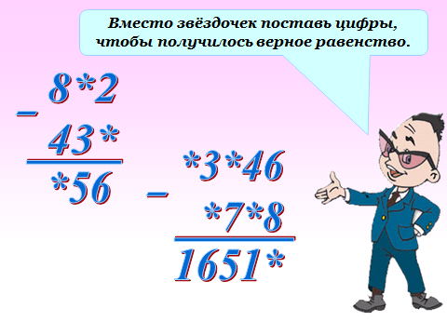

Slide 3
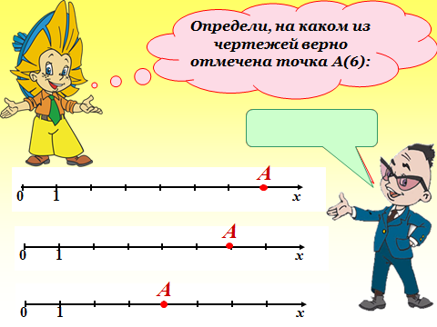

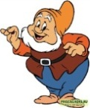
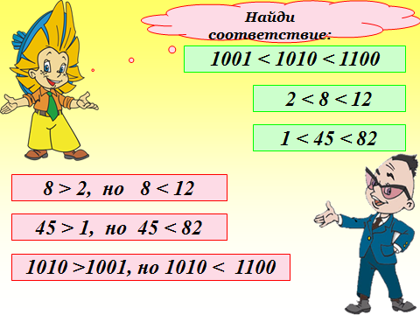


Slide 4
Свойства сложения и вычитания натуральных чисел
a + b = b + a
Сумма чисел не изменяется при перестановки слагаемых.
2) a + (b + c) = (a + b) + c
Чтобы прибавить к числу сумму двух чисел, можно
сначала прибавить первое слагаемое, а потом к
полученной сумме – второе слагаемое.
a + 0 = a
От прибавления нуля число не изменяется.

Slide 5
Свойства сложения и вычитания натуральных чисел
Под каким номером записан пример, который
решается при помощи сочетательного свойства
сложения?
№ 1 (457 + 705) + 295=457 + (705 +295)=457 + 1000=1457
№ 2 385 +548 +615=(385 + 615) +548=1000 + 548= 1548
№ 3 458 + 333+ 42 +16=(458+42) + (333+67)=500 + 400=900

Slide 6

Графический диктант
Ответ «да» соответствует _, ответ «нет» – ^
15 + 2005 = 2020
4006 + 8 = 4012
76 + 24 = 90
564 + 16 = 580
6330 + 70 = 6400
35 + 18 + 25 = 78
6 + 52 + 18 = 66
520 + 340 + 80 = 840
9 + 19 + 41 = 69
490 + 510 + 10 = 1010
Ключ: _^^_ _ _^^_ _

Slide 7
Физкультминутка
В понедельник я купался (изображаем плавание),
А во вторник – рисовал (машем руками).
В среду долго умывался (умываемся),
А в четверг в футбол играл (бег на месте).
В пятницу я прыгал, бегал(прыгаем),
Очень долго танцевал(кружимся на месте).
А в субботу , воскресенье (хлопки в ладоши)
Целый день я отдыхал (дети садятся на корточки, руки под щеку, засыпают).

Slide 8

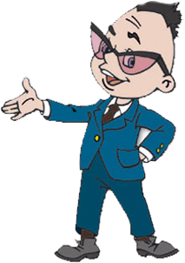
Можно знать правила – и не уметь складывать многозначные числа. Проверим. Реши задачу.
Гуляя после уроков, мальчики и девочки
произносят каждый день 11 875 слов по
делу, 5316 – со смыслом, 27 981 – не
задумываясь, а 379 слов лучше было бы
вообще не произносить. Сколько всего
слов в день говорят мальчики и
девочки, гуляя после уроков?

